Slide 1






PHÒNG GIÁO DỤC VÀ ĐÀO TẠO QUẬN LONG BIÊN
TRƯỜNG TIỂU HỌC PHÚC LỢI
TOÁN
LUYỆN TẬP CHUNG( TIẾT 2)

Slide 2
CHỦ ĐỀ 8
PHÉP NHÂN, PHÉP CHIA
BÀI 45
LUYỆN TẬP CHUNG
Tiết 2

Slide 3
YÊU CẦU CẦN ĐẠT
- Thực hiện được phép nhân và phép chia.
- Giải được bài toán thực tế liên quan đến phép chia.

Slide 4

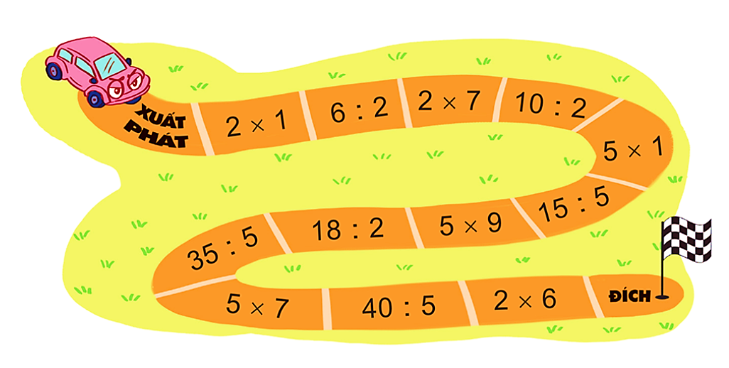
1
Tính nhẩm.
26
14
26
26
5
3
26
2
26
5
26
26
3
26
45
6
26
7
26
26
26
12
35
8

Slide 5


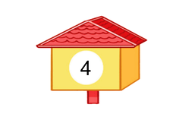
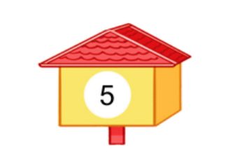
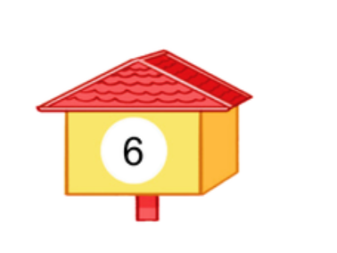


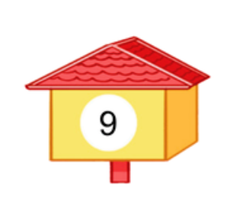
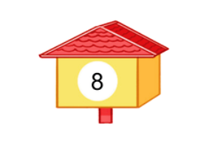


2
Tìm chuồng cho chim bồ câu.

Slide 6
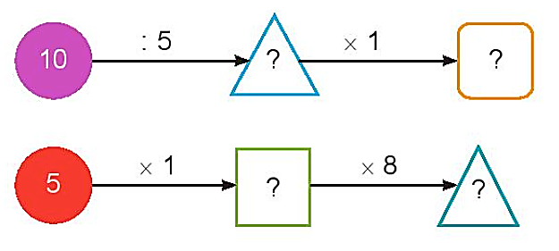
4
Số
?
a)
2
2
b)
5
40

Slide 7


Tạm biệt và hẹn gặp lại
các con vào những tiết học sau!

